Slide 3

基础课04 基本不等式
基础知识·诊断
考点聚焦·突破
拓展教材 深度学习

Slide 4
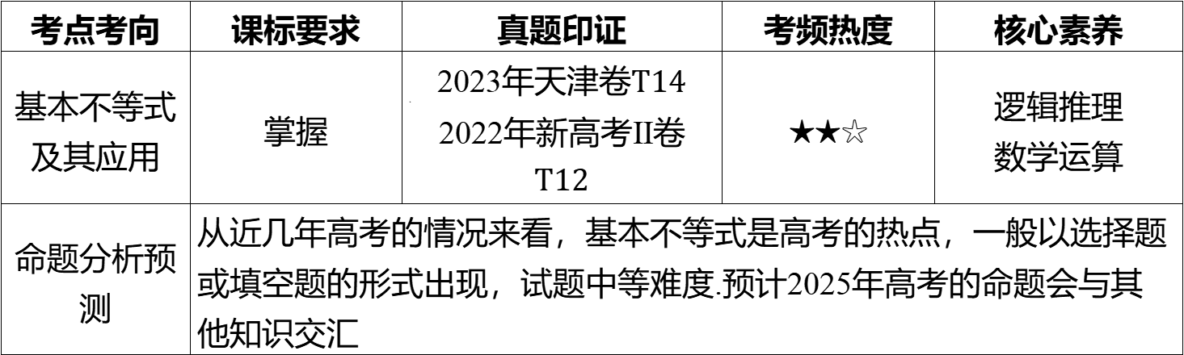
考点考向 | 课标要求 | 真题印证 | 考频热度 | 核心素养
基本不等式 及其应用 | 掌握 | 2023年天津卷$T14$ #b# 2022年新高考Ⅱ卷 $T12$ | ★★☆ | 逻辑推理 数学运算
命题分析预 测 | 从近几年高考的情况来看，基本不等式是高考的热点，一般以选择题 或填空题的形式出现，试题中等难度.预计2025年高考的命题会与其 他知识交汇

Slide 5
基础知识·诊断

Slide 6
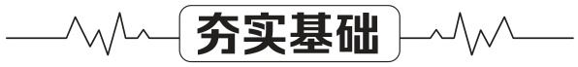
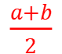
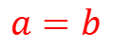
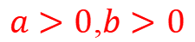
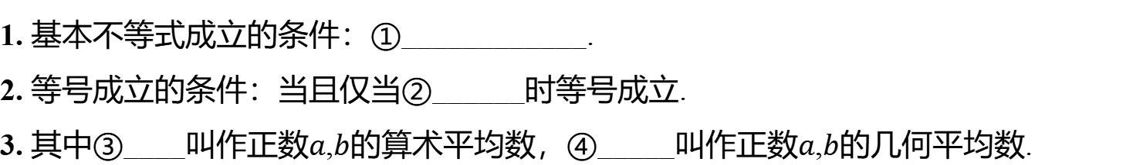
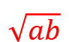
一、基本不等式：$\sqrt{ab}≤\frac{a+b}{2}$
1. 基本不等式成立的条件：①____________.
2. 等号成立的条件：当且仅当②______时等号成立.
3. 其中③____叫作正数$a$,$b$的算术平均数，④_____叫作正数$a$,$b$ 的几何平均数.
$a>0$,$b>0$
$a=b$
$\frac{a+b}{2}$
$\sqrt{ab}$

Slide 7
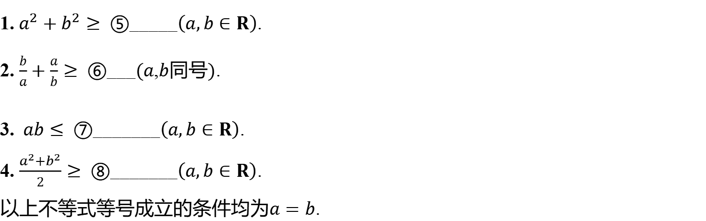
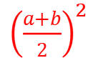
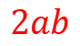
二、几个重要不等式
1.${ a}^{2}+b^{2}≥$ ⑤_____$\left(a,b∈R\right)$ .
2. $\frac{b}{a}+\frac{a}{b}≥$ ⑥___$(a$,$b$同号$)$ .
3.$ab≤$ ⑦_ ______$\left(a,b∈R\right)$ .
4. $\frac{a^{2}+b^{2}}{2}≥$ ⑧_______$\left(a,b∈R\right)$ .
以上不等式等号成立的条件均为$a=b$ .
$2ab$
2
${\left(\frac{a+b}{2}\right)}^{2}$
${\left(\frac{a+b}{2}\right)}^{2}$

Slide 8
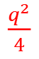
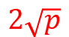
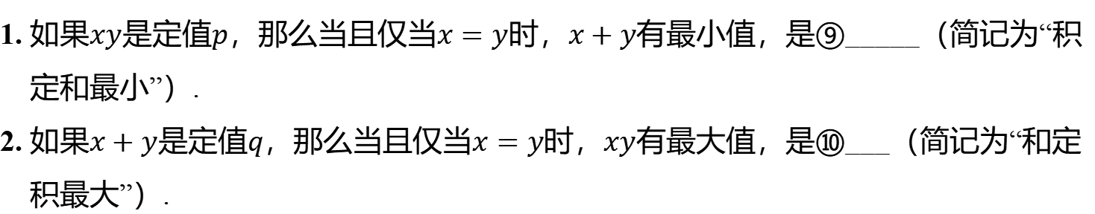
三、利用基本不等式求最值
已知$x>0$，$y>0$ ，
1. 如果$xy$是定值$p$，那么当且仅当$x=y$时，$x+y$ 有最小值，是⑨_____（简记为“积
定和最小”）.
2. 如果$x+y$是定值$q$，那么当且仅当$x=y$时，$xy$ 有最大值，是⑩___（简记为“和定
积最大”）.
$2\sqrt{p}$
$\frac{q^{2}}{4}$

Slide 9

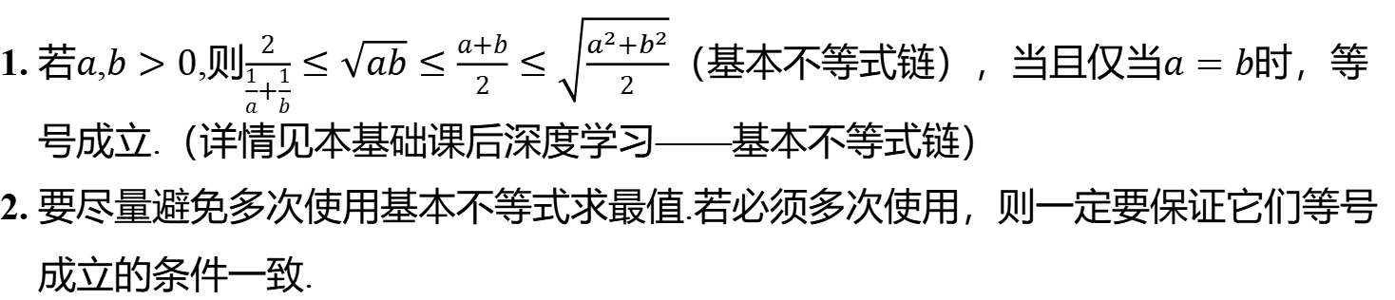
1. 若$a$,$b>0$,则$\frac{2}{\frac{1}{a}+\frac{1}{b}}≤\sqrt{ab}≤\frac{a+b}{2}≤\sqrt{\frac{a^{2}+b^{2}}{2}}$（基本不等式链），当且仅当$a=b$ 时，等
号成立.（详情见本基础课后深度学习——基本不等式链）
2. 要尽量避免多次使用基本不等式求最值.若必须多次使用，则一定要保证它们等号
成立的条件一致.

Slide 10
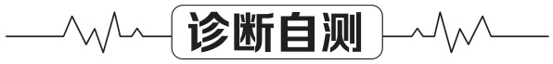
题组1 走出误区
1. 判一判.（对的打“√”，错的打“×”）
（1）不等式$a^{2}+b^{2}≥2ab$与$\frac{a+b}{2}≥\sqrt{ab}$ 成立的条件是相同的.( )
×
（2）函数$y=x+\frac{1}{x}$ 的最小值是2.( )
×
（3）函数$y=sin x+\frac{4}{sin x}$,$x∈\left(0,\frac{π}{2}\right)$ 的最小值是4.( )
×
（4）“$x>0$且$y>0$”是“$\frac{y}{x}+\frac{x}{y}≥2$ ”的充要条件.( )
×

Slide 11
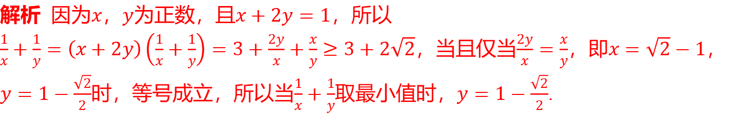
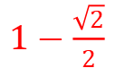
$1−\frac{\sqrt{2}}{2}$
2.（易错题）已知正数$x$，$y$满足$x+2y=1$，则当$\frac{1}{x}+\frac{1}{y}$取最小值时，$y$ 的值为_______.
【易错点】忽视等号成立的条件致误.
解析 因为$x$，$y$为正数，且$x+2y=1$ ，所以
$\frac{1}{x}+\frac{1}{y}=\left(x+2y\right)\left(\frac{1}{x}+\frac{1}{y}\right)=3+\frac{2y}{x}+\frac{x}{y}≥3+2\sqrt{2}$，当且仅当$\frac{2y}{x}=\frac{x}{y}$，即$x=\sqrt{2}−1$ ，
$y=1−\frac{\sqrt{2}}{2}$时，等号成立，所以当$\frac{1}{x}+\frac{1}{y}$取最小值时，$y=1−\frac{\sqrt{2}}{2}$ .

Slide 12
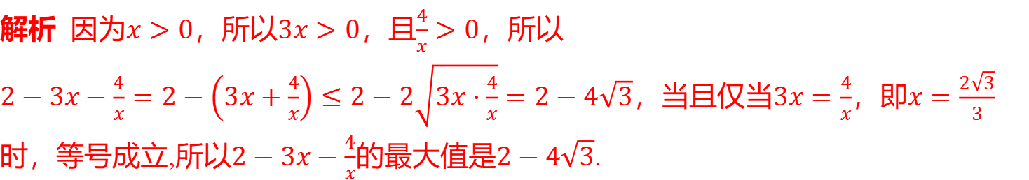
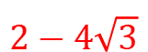
题组2 走进教材
3.（人教A必修①P49 · T5改编）已知$x>0$，则$2−3x−\frac{4}{x}$ 的最大值是_________.
$2−4\sqrt{3}$
解析 因为$x>0$，所以$3x>0$，且$\frac{4}{x}>0$ ，所以
$2−3x−\frac{4}{x}=2−\left(3x+\frac{4}{x}\right)≤2−2\sqrt{3x⋅\frac{4}{x}}=2−4\sqrt{3}$，当且仅当$3x=\frac{4}{x}$，即$x=\frac{2\sqrt{3}}{3}$
时，等号成立,所以$2−3x−\frac{4}{x}$的最大值是$2−4\sqrt{3}$ .

Slide 13
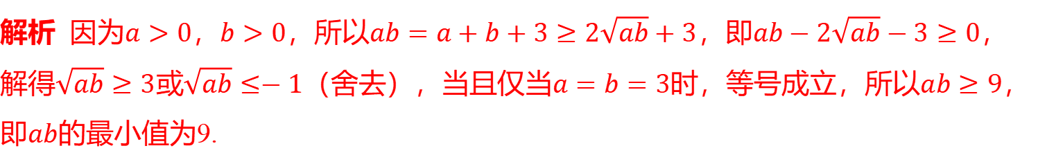
4.（人教A必修①P58 · T5改编）若$a>0$，$b>0$，且$ab=a+b+3$，则$ab$ 的最小值
为___.
9
解析 因为$a>0$，$b>0$，所以$ab=a+b+3≥2\sqrt{ab}+3$，即$ab−2\sqrt{ab}−3≥0$ ，
解得$\sqrt{ab}≥3$或$\sqrt{ab}≤−1$（舍去），当且仅当$a=b=3$时，等号成立，所以$ab≥9$ ，
即$ab$ 的最小值为9.

Slide 14
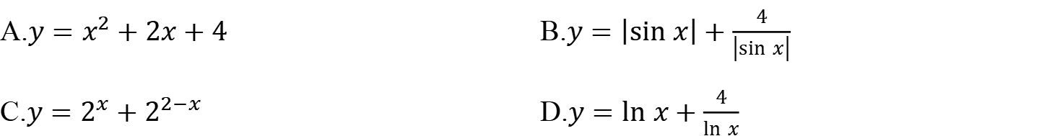
题组3 走向高考
5.（2021 · 全国乙卷）下列函数中最小值为4的是( ) .
C
A.$y=x^{2}+2x+4$ B.$y=\left|sin x\right|+\frac{4}{\left|sin x\right|}$
C.$y=2^{x}+2^{2−x}$ D.$y=ln x+\frac{4}{ln x}$

Slide 15
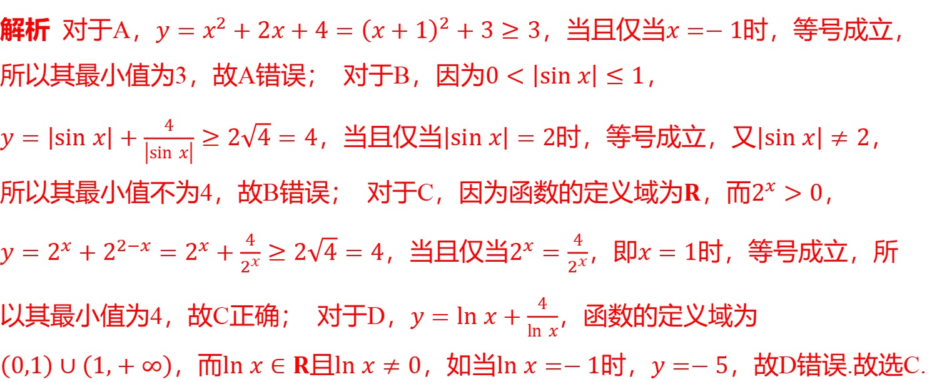
解析 对于A，$y=x^{2}+2x+4={\left(x+1\right)}^{2}+3≥3$，当且仅当$x=−1$ 时，等号成立，
所以其最小值为3，故A错误； 对于B，因为$0<\left|sin x\right|≤1$ ，
$y=\left|sin x\right|+\frac{4}{\left|sin x\right|}≥2\sqrt{4}=4$，当且仅当$\left|sin x\right|=2$时，等号成立，又$\left|sin x\right|≠2$ ，
所以其最小值不为4，故B错误； 对于C，因为函数的定义域为$R$，而$2^{x}>0$ ，
$y=2^{x}+2^{2−x}=2^{x}+\frac{4}{2^{x}}≥2\sqrt{4}=4$，当且仅当$2^{x}=\frac{4}{2^{x}}$，即$x=1$ 时，等号成立，所
以其最小值为4，故C正确； 对于D，$y=ln x+\frac{4}{ln x}$ ，函数的定义域为
$\left(0,1\right)∪\left(1,+∞\right)$，而$ln x∈R$且$ln x≠0$，如当$ln x=−1$时，$y=−5$ ，故D错误.故选C.

Slide 16
考点聚焦·突破

Slide 17

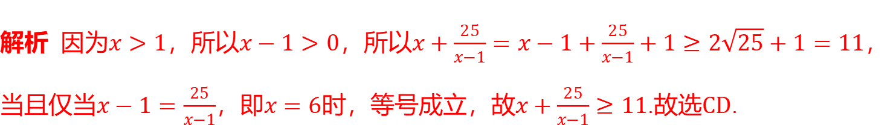
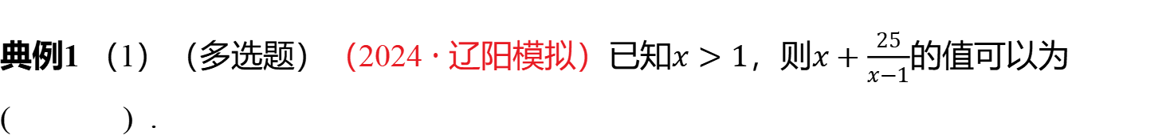
考点一 利用基本不等式求最值［多维探究］
&1& 配凑法
典例1 （1）（多选题）（2024 · 辽阳模拟）已知$x>1$，则$x+\frac{25}{x−1}$ 的值可以为
( ) .
CD
A.9 B.10 C.11 D.12
解析 因为$x>1$，所以$x−1>0$，所以$x+\frac{25}{x−1}=x−1+\frac{25}{x−1}+1≥2\sqrt{25}+1=11$ ，
当且仅当$x−1=\frac{25}{x−1}$，即$x=6$时，等号成立，故$x+\frac{25}{x−1}≥11$.故选$CD$ .

Slide 18
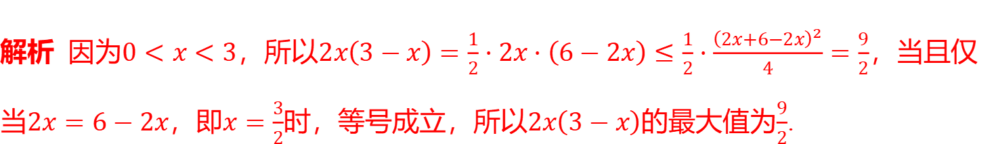
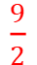
$\frac{9}{2}$
（2）已知$0<x<3$，则$2x\left(3−x\right)$ 的最大值为__.
解析 因为$0<x<3$，所以$2x\left(3−x\right)=\frac{1}{2}⋅2x⋅\left(6−2x\right)≤\frac{1}{2}⋅\frac{{\left(2x+6−2x\right)}^{2}}{4}=\frac{9}{2}$ ，当且仅
当$2x=6−2x$，即$x=\frac{3}{2}$时，等号成立，所以$2x\left(3−x\right)$的最大值为$\frac{9}{2}$ .

Slide 19
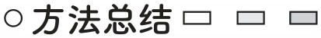
配凑法求解最值应注意的问题
1. 配凑的技巧，以整式为基础，注意利用系数的变化以及等式中常数的调整，做到
等价变形.
2. 代数式的变形以拼凑出和或积的定值为目标.
3. 拆项、添项应注意检验利用基本不等式的条件.

Slide 20

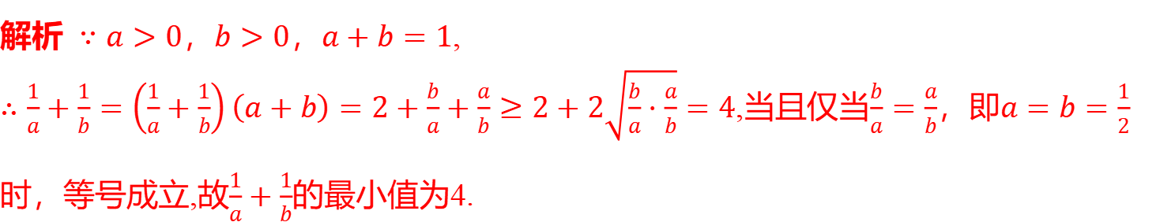
&2& 常数代换法
典例2 已知$a>0$，$b>0$，$a+b=1$，则$\frac{1}{a}+\frac{1}{b}$ 的最小值为___.
4
解析 $∵a>0$，$b>0$，$a+b=1$ ,
$∴\frac{1}{a}+\frac{1}{b}=\left(\frac{1}{a}+\frac{1}{b}\right)\left(a+b\right)=2+\frac{b}{a}+\frac{a}{b}≥2+2\sqrt{\frac{b}{a}⋅\frac{a}{b}}=4$,当且仅当$\frac{b}{a}=\frac{a}{b}$，即$a=b=\frac{1}{2}$
时，等号成立,故$\frac{1}{a}+\frac{1}{b}$ 的最小值为4.

Slide 21
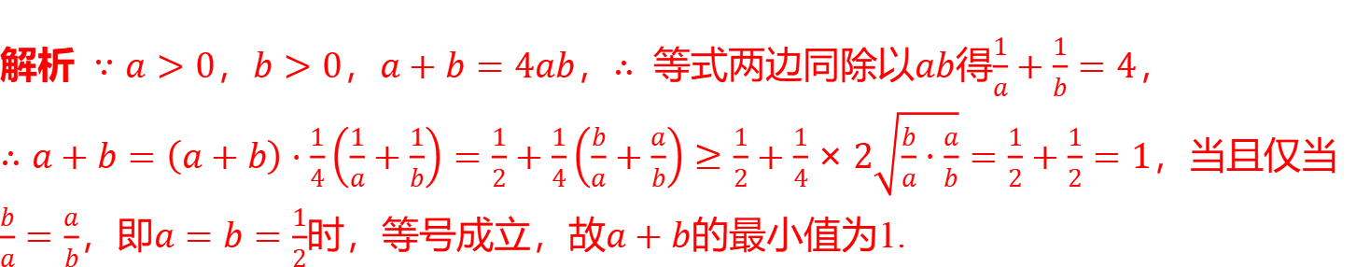
1
变式设问 若将本例中的条件“$a+b=1$”改为“$a+b=4ab$”，则$a+b$ 的最小值为___.
解析 $∵a>0$，$b>0$，$a+b=4ab$，$∴$ 等式两边同除以$ab$得$\frac{1}{a}+\frac{1}{b}=4$ ，
$∴a+b=\left(a+b\right)⋅\frac{1}{4}\left(\frac{1}{a}+\frac{1}{b}\right)=\frac{1}{2}+\frac{1}{4}\left(\frac{b}{a}+\frac{a}{b}\right)≥\frac{1}{2}+\frac{1}{4}×2\sqrt{\frac{b}{a}⋅\frac{a}{b}}=\frac{1}{2}+\frac{1}{2}=1$ ，当且仅当
$\frac{b}{a}=\frac{a}{b}$，即$a=b=\frac{1}{2}$时，等号成立，故$a+b$ 的最小值为1.

Slide 22
1. 通过常数代换法并利用基本不等式求解最值的基本步骤
（1）根据已知条件或其变形确定定值（常数）；
（2）把确定的定值（常数）变形为1；
（3）把“1”的表达式与所求最值的表达式相乘或相除，进而构造和或积为定值的形式；
（4）利用基本不等式求解最值.
2. 用常数代换法求解最值应注意的问题
（1）条件的灵活变形，确定或分离出常数是基础；
（2）将已知等式化成“1”的表达式，是代数式等价变形的关键；
（3）利用基本不等式求最值时要注意基本不等式的前提条件.

Slide 23

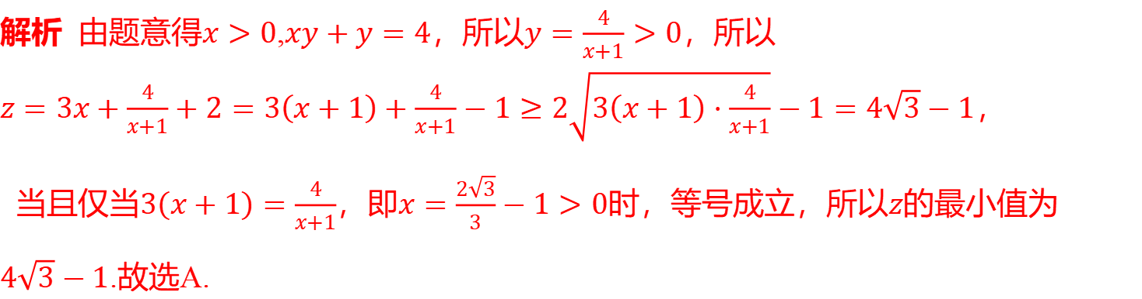
&3& 消元法
典例3 （2024 · 新疆联考）设$x>0$,$xy+y=4$，则$z=3x+y+2$ 的最小值为
( ) .
A
A.$4\sqrt{3}−1$ B.$4\sqrt{3}+2$ C.$4\sqrt{2}+1$ D.6
解析 由题意得$x>0$,$xy+y=4$，所以$y=\frac{4}{x+1}>0$ ，所以
$z=3x+\frac{4}{x+1}+2=3\left(x+1\right)+\frac{4}{x+1}−1≥2\sqrt{3\left(x+1\right)⋅\frac{4}{x+1}}−1=4\sqrt{3}−1$ ，
当且仅当$3\left(x+1\right)=\frac{4}{x+1}$，即$x=\frac{2\sqrt{3}}{3}−1>0$时，等号成立，所以$z$ 的最小值为
$4\sqrt{3}−1$ .故选A.

Slide 24
利用消元法求最值，即根据条件建立两个量之间的函数关系，然后代入代数式转化
为函数的最值求解.有时会出现多元的问题，解决方法是消元后利用基本不等式求解，
但应注意各个元的范围.

Slide 25
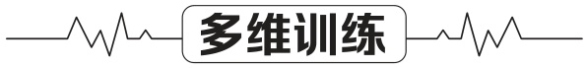
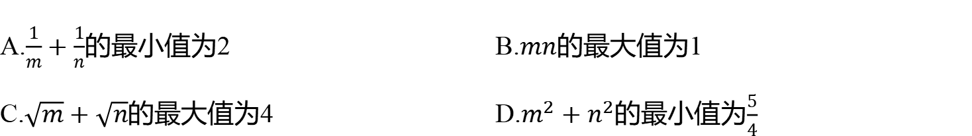
1.（多选题）设正实数$m$，$n$满足$m+n=2$ ，则下列说法正确的是( ) .
AB
A.$\frac{1}{m}+\frac{1}{n}$的最小值为2 B.$mn$ 的最大值为1
C.$\sqrt{m}+\sqrt{n}$的最大值为4 D.$m^{2}+n^{2}$的最小值为$\frac{5}{4}$

Slide 26
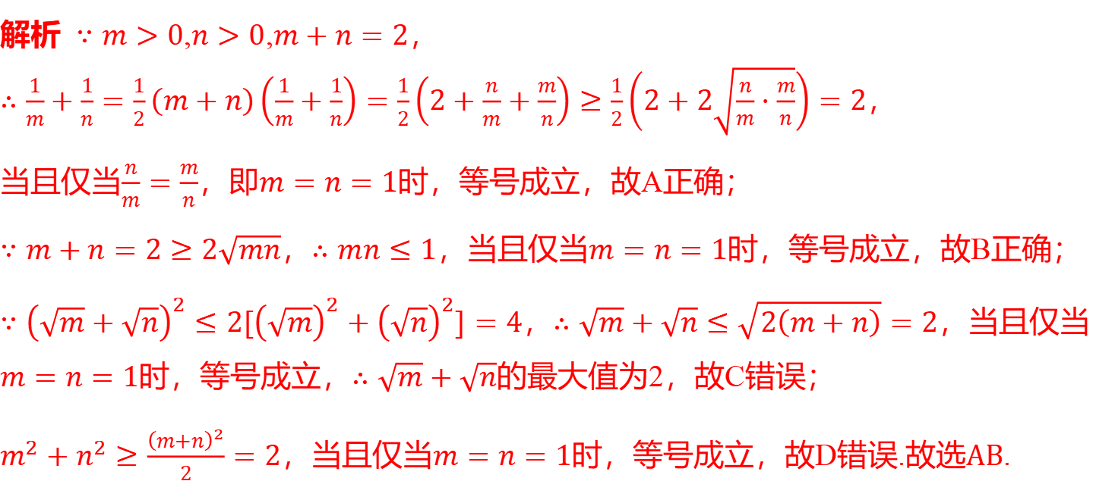
解析 $∵m>0$,$n>0$,$m+n=2$ ，
$∴\frac{1}{m}+\frac{1}{n}=\frac{1}{2}\left(m+n\right)\left(\frac{1}{m}+\frac{1}{n}\right)=\frac{1}{2}\left(2+\frac{n}{m}+\frac{m}{n}\right)≥\frac{1}{2}\left(2+2\sqrt{\frac{n}{m}⋅\frac{m}{n}}\right)=2$ ，
当且仅当$\frac{n}{m}=\frac{m}{n}$，即$m=n=1$ 时，等号成立，故A正确；
$∵m+n=2≥2\sqrt{mn}$，$∴mn≤1$，当且仅当$m=n=1$ 时，等号成立，故B正确；
$∵{\left(\sqrt{m}+\sqrt{n}\right)}^{2}≤2[{\left(\sqrt{m}\right)}^{2}+{\left(\sqrt{n}\right)}^{2}]=4$，$∴\sqrt{m}+\sqrt{n}≤\sqrt{2\left(m+n\right)}=2$ ，当且仅当
$m=n=1$时，等号成立，$∴\sqrt{m}+\sqrt{n}$ 的最大值为2，故C错误；
$m^{2}+n^{2}≥\frac{{\left(m+n\right)}^{2}}{2}=2$，当且仅当$m=n=1$时，等号成立，故D错误.故选$AB$ .

Slide 27
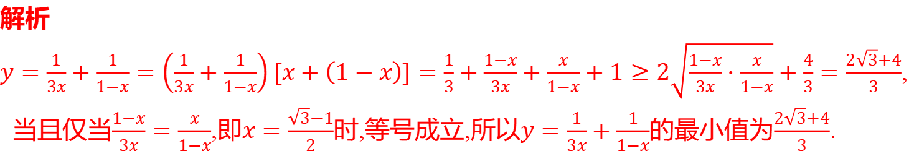
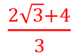
$\frac{2\sqrt{3}+4}{3}$
2. 已知$0<x<1$,则$y=\frac{1}{3x}+\frac{1}{1−x}$ 的最小值为______.
解析
$y=\frac{1}{3x}+\frac{1}{1−x}=\left(\frac{1}{3x}+\frac{1}{1−x}\right)[x+\left(1−x\right)]=\frac{1}{3}+\frac{1−x}{3x}+\frac{x}{1−x}+1≥2\sqrt{\frac{1−x}{3x}⋅\frac{x}{1−x}}+\frac{4}{3}=\frac{2\sqrt{3}+4}{3}$ ,
当且仅当$\frac{1−x}{3x}=\frac{x}{1−x}$,即$x=\frac{\sqrt{3}−1}{2}$时,等号成立,所以$y=\frac{1}{3x}+\frac{1}{1−x}$的最小值为$\frac{2\sqrt{3}+4}{3}$ .

Slide 28
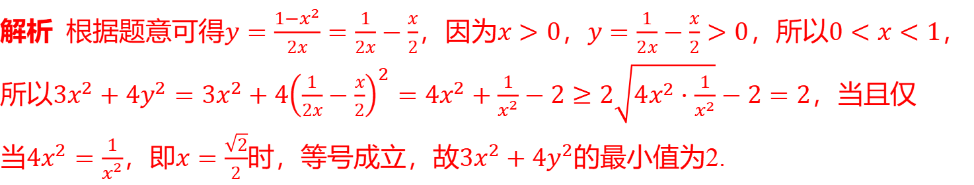
2
3. 设正实数$x$,$y$满足$x^{2}+2xy−1=0$，则$3x^{2}+4y^{2}$ 的最小值为___.
解析 根据题意可得$y=\frac{1−x^{2}}{2x}=\frac{1}{2x}−\frac{x}{2}$，因为$x>0$，$y=\frac{1}{2x}−\frac{x}{2}>0$，所以$0<x<1$ ，
所以$3x^{2}+4y^{2}=3x^{2}+4{\left(\frac{1}{2x}−\frac{x}{2}\right)}^{2}=4x^{2}+\frac{1}{x^{2}}−2≥2\sqrt{4x^{2}⋅\frac{1}{x^{2}}}−2=2$ ，当且仅
当$4x^{2}=\frac{1}{x^{2}}$，即$x=\frac{\sqrt{2}}{2}$时，等号成立，故$3x^{2}+4y^{2}$ 的最小值为2.

Slide 29
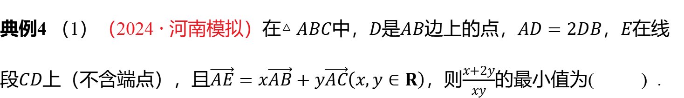
考点二 基本不等式的综合问题［师生共研］
典例4 （1）（2024 · 河南模拟）在$△ABC$中，$D$是$AB$边上的点，$AD=2DB$，$E$ 在线
段$CD$上（不含端点），且$\vec{AE}=x\vec{AB}+y\vec{AC}\left(x,y∈R\right)$，则$\frac{x+2y}{xy}$ 的最小值为( ) .
B
A.$3+2\sqrt{2}$ B.$4+2\sqrt{3}$ C.$8+4\sqrt{3}$ D.8

Slide 30
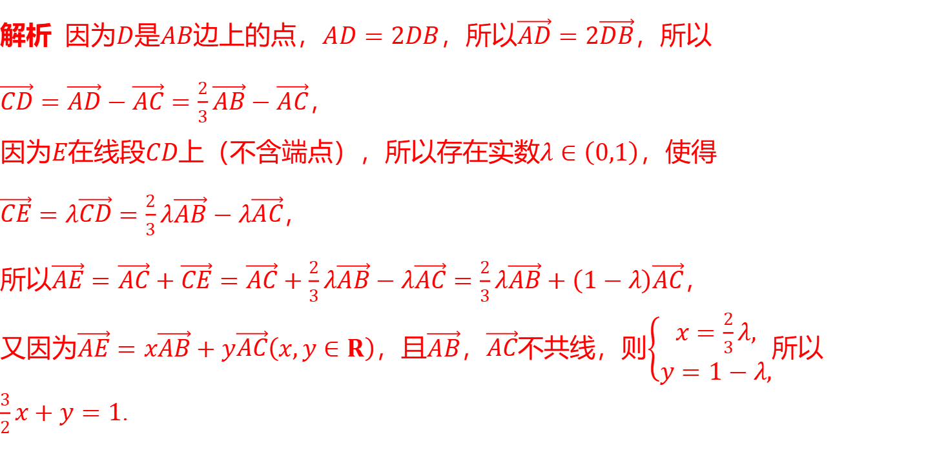
解析 因为$D$是$AB$边上的点，$AD=2DB$，所以$\vec{AD}=2\vec{DB}$ ，所以
$\vec{CD}=\vec{AD}−\vec{AC}=\frac{2}{3}\vec{AB}−\vec{AC}$ ，
因为$E$在线段$CD$上（不含端点），所以存在实数$λ∈\left(0,1\right)$ ，使得
$\vec{CE}=λ\vec{CD}=\frac{2}{3}λ\vec{AB}−λ\vec{AC}$ ，
所以$\vec{AE}=\vec{AC}+\vec{CE}=\vec{AC}+\frac{2}{3}λ\vec{AB}−λ\vec{AC}=\frac{2}{3}λ\vec{AB}+\left(1−λ\right)\vec{AC}$ ，
又因为$\vec{AE}=x\vec{AB}+y\vec{AC}\left(x,y∈R\right)$，且$\vec{AB}$，$\vec{AC}$不共线，则$\left\{\begin{aligned}&x=\frac{2}{3}λ, \\ &y=1−λ,\end{aligned}\right.$ 所以
$\frac{3}{2}x+y=1$ .

Slide 31
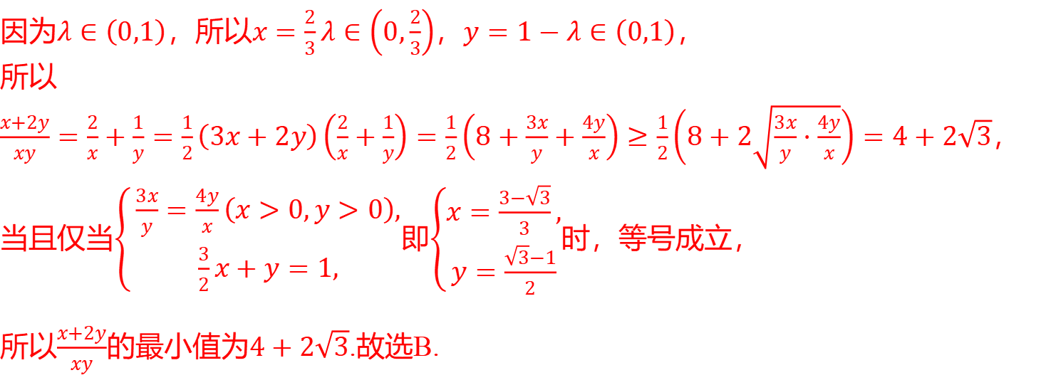
因为$λ∈\left(0,1\right)$，所以$x=\frac{2}{3}λ∈\left(0,\frac{2}{3}\right)$，$y=1−λ∈\left(0,1\right)$ ，
所以
$\frac{x+2y}{xy}=\frac{2}{x}+\frac{1}{y}=\frac{1}{2}\left(3x+2y\right)\left(\frac{2}{x}+\frac{1}{y}\right)=\frac{1}{2}\left(8+\frac{3x}{y}+\frac{4y}{x}\right)≥\frac{1}{2}\left(8+2\sqrt{\frac{3x}{y}⋅\frac{4y}{x}}\right)=4+2\sqrt{3}$ ，
当且仅当$\left\{\begin{aligned}&\frac{3x}{y}=\frac{4y}{x}\left(x>0,y>0\right), \\ &\frac{3}{2}x+y=1,\end{aligned}\right.$即$\left\{\begin{aligned}&x=\frac{3−\sqrt{3}}{3}, \\ &y=\frac{\sqrt{3}−1}{2}\end{aligned}\right.$ 时，等号成立，
所以$\frac{x+2y}{xy}$的最小值为$4+2\sqrt{3}$ .故选B.

Slide 32
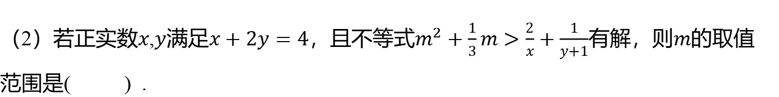
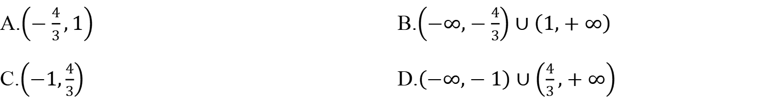
（2）若正实数$x$,$y$满足$x+2y=4$，且不等式$m^{2}+\frac{1}{3}m>\frac{2}{x}+\frac{1}{y+1}$有解，则$m$ 的取值
范围是( ) .
B
A.$\left(−\frac{4}{3},1\right)$ B.$\left(−∞,−\frac{4}{3}\right)∪\left(1,+∞\right)$
C.$\left(−1,\frac{4}{3}\right)$ D.$\left(−∞,−1\right)∪\left(\frac{4}{3},+∞\right)$

Slide 33
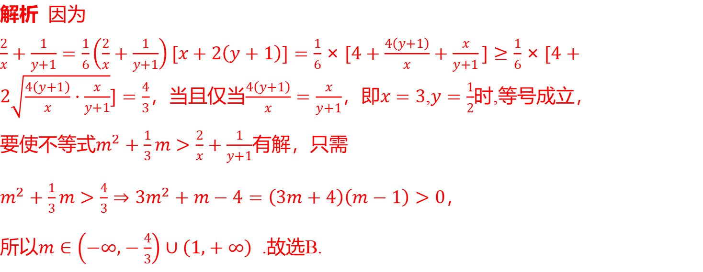
解析 因为
$\frac{2}{x}+\frac{1}{y+1}=\frac{1}{6}\left(\frac{2}{x}+\frac{1}{y+1}\right)[x+2\left(y+1\right)]=\frac{1}{6}×[4+\frac{4\left(y+1\right)}{x}+\frac{x}{y+1}]≥\frac{1}{6}×[4+2\sqrt{\frac{4\left(y+1\right)}{x}⋅\frac{x}{y+1}}]=\frac{4}{3}$，当且仅当$\frac{4\left(y+1\right)}{x}=\frac{x}{y+1}$，即$x=3$,$y=\frac{1}{2}$ 时,等号成立，
要使不等式$m^{2}+\frac{1}{3}m>\frac{2}{x}+\frac{1}{y+1}$ 有解，只需
$\left.m^{2}+\frac{1}{3}m>\frac{4}{3}⇒3m^{2}+m−4=\left(3m+4\right)\left(m−1\right)>0\right.$ ，
所以$m∈\left(−∞,−\frac{4}{3}\right)∪\left(1,+∞\right)$ .故选B.

Slide 34
基本不等式的综合问题的解题思路
基本不等式的综合问题多与其他知识交汇，其核心思路是利用其他知识得到利用基
本不等式求最值的条件，如两个数的和为定值、两个数的积为定值等，然后根据此
定值求其他代数式的最值.

Slide 35
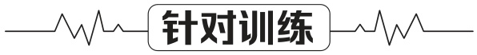
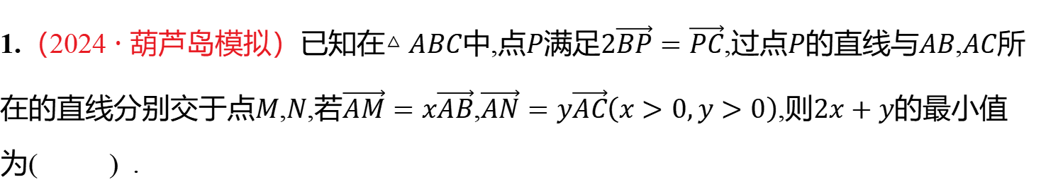
1.（2024 · 葫芦岛模拟）已知在$△ABC$中,点$P$满足$2\vec{BP}=\vec{PC}$,过点$P$的直线与$AB$,$AC$ 所
在的直线分别交于点$M$,$N$,若$\vec{AM}=x\vec{AB}$,$\vec{AN}=y\vec{AC}\left(x>0,y>0\right)$,则$2x+y$ 的最小值
为( ) .
A
A.3 B.$3\sqrt{2}$ C.1 D.$\frac{1}{3}$

Slide 36
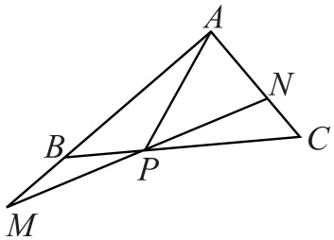
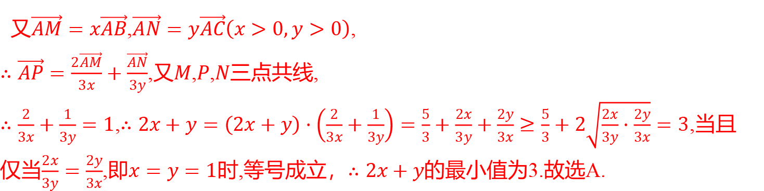
解析 如图,由题意可知,$\vec{AP}=\vec{AB}+\vec{BP}=\vec{AB}+\frac{\vec{BC}}{3}=\vec{AB}+\frac{\vec{AC}−\vec{AB}}{3}=\frac{2\vec{AB}}{3}+\frac{\vec{AC}}{3}$ ,
又$\vec{AM}=x\vec{AB}$,$\vec{AN}=y\vec{AC}\left(x>0,y>0\right)$ ,
$∴\vec{AP}=\frac{2\vec{AM}}{3x}+\frac{\vec{AN}}{3y}$,又$M$,$P$,$N$ 三点共线,
$∴\frac{2}{3x}+\frac{1}{3y}=1$,$∴2x+y=\left(2x+y\right)⋅\left(\frac{2}{3x}+\frac{1}{3y}\right)=\frac{5}{3}+\frac{2x}{3y}+\frac{2y}{3x}≥\frac{5}{3}+2\sqrt{\frac{2x}{3y}⋅\frac{2y}{3x}}=3$ ,当且
仅当$\frac{2x}{3y}=\frac{2y}{3x}$,即$x=y=1$时,等号成立，$∴2x+y$ 的最小值为3.故选A.

Slide 37
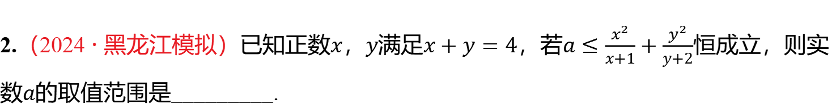
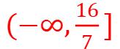
2.（2024 · 黑龙江模拟）已知正数$x$，$y$满足$x+y=4$，若$a≤\frac{x^{2}}{x+1}+\frac{y^{2}}{y+2}$ 恒成立，则实
数$a$ 的取值范围是_________.
$(−∞,\frac{16}{7}]$

Slide 38
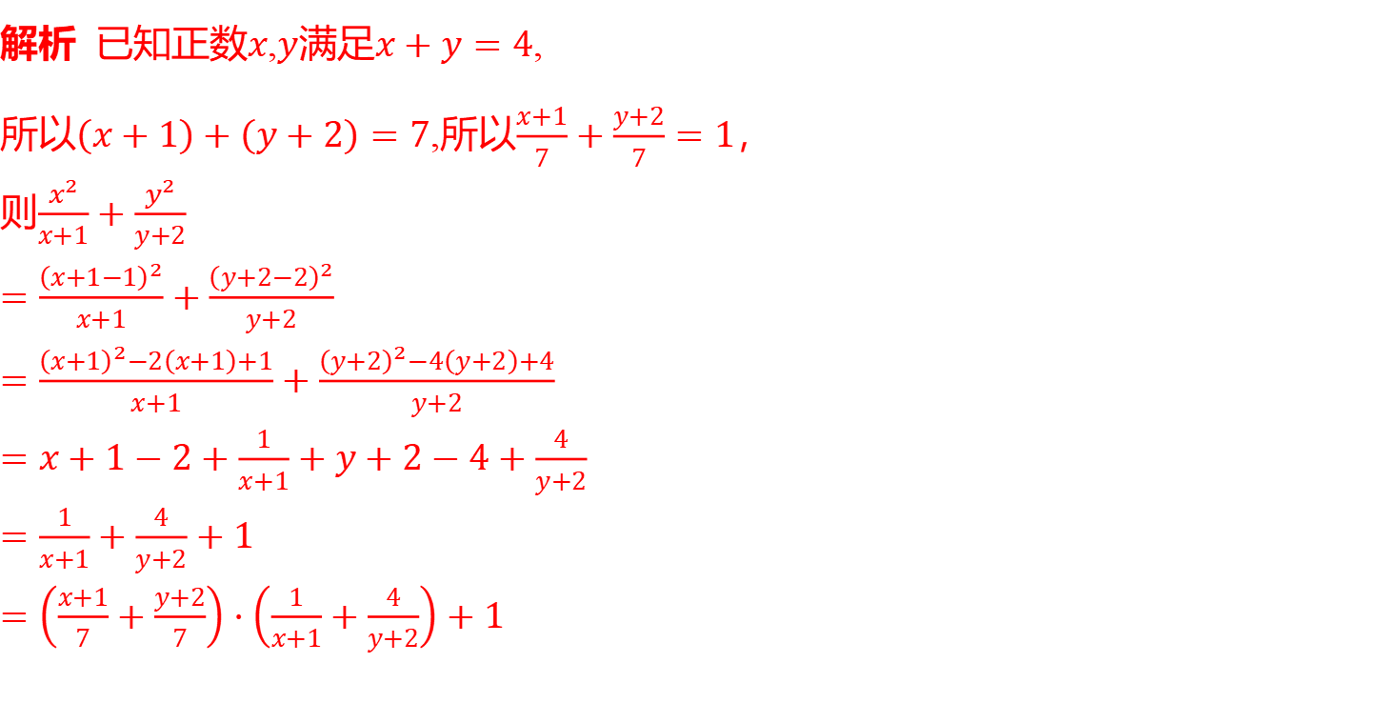
解析 已知正数$x$,$y$满足$x+y=4$ ,
所以$\left(x+1\right)+\left(y+2\right)=7$,所以$\frac{x+1}{7}+\frac{y+2}{7}=1$ ，
则$\frac{x^{2}}{x+1}+\frac{y^{2}}{y+2}$
$=\frac{{\left(x+1−1\right)}^{2}}{x+1}+\frac{{\left(y+2−2\right)}^{2}}{y+2}$
$=\frac{{\left(x+1\right)}^{2}−2\left(x+1\right)+1}{x+1}+\frac{{\left(y+2\right)}^{2}−4\left(y+2\right)+4}{y+2}$
$=x+1−2+\frac{1}{x+1}+y+2−4+\frac{4}{y+2}$
$=\frac{1}{x+1}+\frac{4}{y+2}+1$
$=\left(\frac{x+1}{7}+\frac{y+2}{7}\right)⋅\left(\frac{1}{x+1}+\frac{4}{y+2}\right)+1$

Slide 39
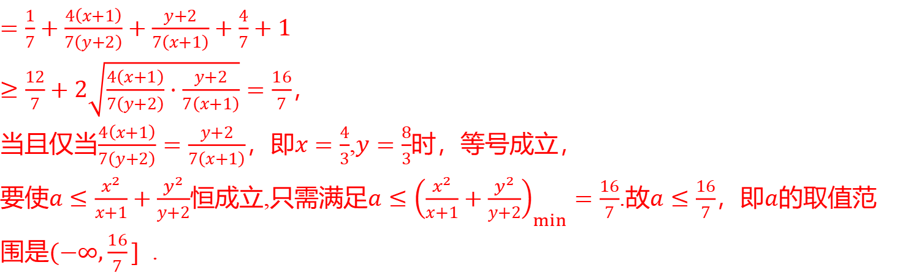
$=\frac{1}{7}+\frac{4\left(x+1\right)}{7\left(y+2\right)}+\frac{y+2}{7\left(x+1\right)}+\frac{4}{7}+1$
$≥\frac{12}{7}+2\sqrt{\frac{4\left(x+1\right)}{7\left(y+2\right)}⋅\frac{y+2}{7\left(x+1\right)}}=\frac{16}{7}$ ，
当且仅当$\frac{4\left(x+1\right)}{7\left(y+2\right)}=\frac{y+2}{7\left(x+1\right)}$，即$x=\frac{4}{3}$,$y=\frac{8}{3}$ 时，等号成立，
要使$a≤\frac{x^{2}}{x+1}+\frac{y^{2}}{y+2}$恒成立,只需满足$a≤{\left(\frac{x^{2}}{x+1}+\frac{y^{2}}{y+2}\right)}_{min}=\frac{16}{7}$.故$a≤\frac{16}{7}$，即$a$ 的取值范
围是$(−∞,\frac{16}{7}]$ .

Slide 40

考点三 基本不等式的实际应用［师生共研］
典例5 （2024 · 安徽模拟）某企业计划2023年引进新型环保设备生产新能源汽车，通
过市场分析，全年需投入固定成本1000万元，每生产$x$ （单位 ：百辆）汽车，需另
投入成本$C\left(x\right)$万元，且$C\left(x\right)=\left\{\begin{aligned}&10x^{2}+500x,0<x<20, \\ &801x+\frac{400}{x}−2000,x≥20,\end{aligned}\right.$ 若每辆新能源汽车的售价
为8万元，并且全年内生产的汽车当年能全部销售完.
（1）求2023年的利润$L$（单位：万元）关于年产量$x$ （单位：百辆）的函数关系式
$L\left(x\right)$（其中利润$=$ 销售额-成本）.
（2）当2023年新能源汽车的产量为多少百辆时，企业所获利润最大？并求最大利润.

Slide 41

解析 （1）根据题意可知，
当$0<x<20$时，$L\left(x\right)=800x−10x^{2}−500x−1000=−10x^{2}+300x−1000$ ，
当$x≥20$时，$L\left(x\right)=800x−801x−\frac{400}{x}+2000−1000=1000−\left(x+\frac{400}{x}\right)$ ，
$∴L\left(x\right)=\left\{\begin{aligned}&−10x^{2}+300x−1000,0<x<20, \\ &1000−\left(x+\frac{400}{x}\right),x≥20.\end{aligned}\right.$

Slide 42

（2）当$0<x<20$时，$L\left(x\right)=−10x^{2}+300x−1000$ ，
$∴$ 当$x=15$时，$L\left(x\right)$ 取得最大值，最大值为1250；
当$x≥20$时，$L\left(x\right)=1000−\left(x+\frac{400}{x}\right)≤1000−2\sqrt{x⋅\frac{400}{x}}=960$ ，
当且仅当$x=\frac{400}{x}$，即$x=20$ 时，等号成立.
综上，当$x=15$时，$L\left(x\right)$ 取得最大值1250，
即当2023年新能源汽车的产量为1500辆时，企业所获利润最大，最大利润为1250万元.

Slide 43
1. 利用其他知识点进行条件转化，表示出要求最值的式子，根据条件，利用基本不
等式求最值.
2. 利用基本不等式解决实际问题的步骤
（1）先理解题意,设变量.设变量时,一般把要求的最大值或最小值的变量定为函数.
（2）建立相应的函数关系式.把实际问题抽象为函数的最大值或最小值问题.
（3）在定义域内,求出函数的最大值或最小值.
（4）正确写出答案.

Slide 44

（2024 · 哈尔滨模拟）某农场发现有400平方米的农田遭遇洪涝，每平方米农田受灾
造成直接损失400元，且渗水面积将以每天10平方米的速度扩散，相关部门立即组织
人力进行抢修，每位抢修人员每天可抢修农田5平方米，劳务费为每人每天400元，
还为每位抢修人员提供240元物资补贴.若安排$x$位抢修人员参与抢修，则需要$t$ 天完
成抢修工作，渗水造成的总损失（总损失$=$因渗水造成的直接损失$+$ 各项支出费用）
为$y$ 元.

Slide 45

（1）写出$y$关于$x$ 的函数解析式；
解析 因为每位抢修人员每天可抢修农田5平方米，需要$t$ 天完成抢修工作，
所以可得$400+10t=5xt$，即$t=\frac{80}{x−2}$，显然$x−2>0$，即$x>2$，且$x∈N_{+}$ ，
因为总损失$=$因渗水造成的直接损失$+$ 各项支出费用，
所以$y=\left(400+10t\right)⋅400+400xt+240x$ ，
将$t=\frac{80}{x−2}$代入上式中，得$y=240x+\frac{384000}{x−2}+192000(x>2,x∈N_{+})$ .

Slide 46

（2）应安排多少位抢修人员参与抢修，才能使总损失最小，并求出总损失.
解析
$y=240x+\frac{384000}{x−2}+192000=240\left(x−2\right)+\frac{384000}{x−2}+192480≥2\sqrt{240\left(x−2\right)⋅\frac{384000}{x−2}}+192480=211680$ ,
当且仅当$240\left(x−2\right)=\frac{384000}{x−2}$，即$x=42$ 时，等号成立，
所以应安排42位抢修人员参与抢修，才能使总损失最小，此时总损失为211680元.

Slide 47
拓展教材 深度学习

Slide 48

基本不等式链
若$a>0$,$b>0$ ，
则 $\frac{2}{\frac{1}{a}+\frac{1}{b}}≤\sqrt{ab}≤\frac{a+b}{2}≤\sqrt{\frac{a^{2}+b^{2}}{2}}$,当且仅当$a=b$ 时，等号成立.
其中$\frac{2}{\frac{1}{a}+\frac{1}{b}}$叫作$a$,$b$ 的调和平均数；
$\sqrt{ab}$叫作$a$,$b$ 的几何平均数；
$\frac{a+b}{2}$叫作$a$,$b$ 的算术平均数；
$\sqrt{\frac{a^{2}+b^{2}}{2}}$叫作$a$,$b$ 的平方平均数.
这一结论，称为基本不等式链.

Slide 49


Slide 50
典例 （一题多解）若$a>0$,$b>0$，求证：$\frac{2}{\frac{1}{a}+\frac{1}{b}}≤\sqrt{ab}≤\frac{a+b}{2}≤\sqrt{\frac{a^{2}+b^{2}}{2}}$ .

Slide 51


解析 （法一：直角模型）分别以$\frac{a+b}{2}$,$\frac{a−b}{2}$为直角边作直角三角形$ABC$ ，其中
$AB=\frac{a+b}{2}$,$AC=\frac{a−b}{2}$，再分别以$\frac{a+b}{2}$,$\frac{a−b}{2}$为斜边和直角边作直角三角形$ABD$ ，其中
$BD=\frac{a−b}{2}$，再过点$D$作$AC$的垂线交$CA$的延长线于点$E$ ，如图1，

Slide 52

则根据勾股定理可得$BC=\sqrt{\frac{a^{2}+b^{2}}{2}}$,$AD=\sqrt{ab}$ ，
再利用$△ADE∼△BAD$，得到$DE=\frac{2ab}{a+b}=\frac{2}{\frac{1}{a}+\frac{1}{b}}$ ，
从而$DE<AD<AB<BC$，即$\frac{2}{\frac{1}{a}+\frac{1}{b}}<\sqrt{ab}<\frac{a+b}{2}<\sqrt{\frac{a^{2}+b^{2}}{2}}$ ，
当$a=b$时,$\frac{2}{\frac{1}{a}+\frac{1}{b}}=\sqrt{ab}=\frac{a+b}{2}=\sqrt{\frac{a^{2}+b^{2}}{2}}$ .
综上，结论成立.

Slide 53


（法二：切割线模型）如图2，设$MP=a$,$MQ=b$,$a>b>0$，则$AR=\frac{a−b}{2}$,$AM=\frac{a+b}{2}$ ，由圆的切割线定理$MG^{2}=MQ⋅MP$可得$MG=\sqrt{ab}$ ，
由射影定理$MG^{2}=HM⋅AM$，可得$HM=\frac{2}{\frac{1}{a}+\frac{1}{b}}$ ，
由勾股定理可得$RM=\sqrt{AM^{2}+AR^{2}}=\sqrt{\frac{a^{2}+b^{2}}{2}}$ ，
从而$HM<MG<AM<RM$,即$\frac{2}{\frac{1}{a}+\frac{1}{b}}<\sqrt{ab}<\frac{a+b}{2}<\sqrt{\frac{a^{2}+b^{2}}{2}}$ ，
当$a=b$时,$\frac{2}{\frac{1}{a}+\frac{1}{b}}=\sqrt{ab}=\frac{a+b}{2}=\sqrt{\frac{a^{2}+b^{2}}{2}}$ .
综上，结论成立.

Slide 54

（法三：三角换元）设$a+b=r$，令$a=r\cos^{2}θ$ ,$b=r\sin^{2}θ$ ,$θ∈\left(0,\frac{π}{2}\right)$ ，
于是$\sqrt{ab}=rsin θcos θ=\frac{r}{2}sin 2θ$ ,$\sqrt{\frac{a^{2}+b^{2}}{2}}=\frac{r}{2}\sqrt{1+\cos^{2}2θ}$,$\frac{2}{\frac{1}{a}+\frac{1}{b}}=\frac{r}{2}\sin^{2}2θ$ ，
因为$\sin^{2}2θ≤sin 2θ≤1≤\sqrt{1+\cos^{2}2θ}$ ，
所以$\frac{r}{2}\sin^{2}2θ≤\frac{r}{2}sin 2θ≤\frac{r}{2}≤\frac{r}{2}\sqrt{1+\cos^{2}2θ}$ ，
即$\frac{2}{\frac{1}{a}+\frac{1}{b}}≤\sqrt{ab}≤\frac{a+b}{2}≤\sqrt{\frac{a^{2}+b^{2}}{2}}$，当且仅当$a=b$ 时，等号成立.

Slide 55

深度训练 （多选题）若正实数$a$,$b$满足$a+b=1$ ，则( ) .
ACD
A.$\sqrt{ab}$有最大值，最大值为$\frac{1}{2}$ B.$\frac{1}{a+2b}+\frac{1}{2a+b}$ 有最小值，最小值为3
C.$a^{2}+b^{2}$有最小值，最小值为$\frac{1}{2}$ D.$\sqrt{a}+\sqrt{b}$有最大值，最大值为$\sqrt{2}$

Slide 56

解析 对于A，因为$\sqrt{ab}≤\frac{a+b}{2}=\frac{1}{2}$，当且仅当$a=b=\frac{1}{2}$ 时，等号成立，所以A正确；
对于B，由$a+b=1$可知$\left(a+2b\right)+\left(2a+b\right)=3\left(a+b\right)=3$ ，则由基本不等式，
得$\frac{2}{\frac{1}{a+2b}+\frac{1}{2a+b}}≤\sqrt{\left(a+2b\right)\left(2a+b\right)}≤\frac{\left(a+2b\right)+\left(2a+b\right)}{2}=\frac{3}{2}$，即$\frac{1}{a+2b}+\frac{1}{2a+b}≥\frac{4}{3}$ ，当且仅当
$a+2b=2a+b$，即$a=b=\frac{1}{2}$ 时，等号成立，所以B错误；
对于C，因为$\frac{a+b}{2}≤\sqrt{\frac{a^{2}+b^{2}}{2}}$，即$a^{2}+b^{2}≥\frac{{\left(a+b\right)}^{2}}{2}=\frac{1}{2}$，当且仅当$a=b=\frac{1}{2}$ 时，等号
成立，所以C正确；
对于D，因为$\frac{\sqrt{a}+\sqrt{b}}{2}≤\sqrt{\frac{{\left(\sqrt{a}\right)}^{2}+{\left(\sqrt{b}\right)}^{2}}{2}}$，即$\sqrt{a}+\sqrt{b}≤2⋅\sqrt{\frac{a+b}{2}}=\sqrt{2}$ ，当且仅当
$a=b=\frac{1}{2}$ 时，等号成立，所以D正确.
故选$ACD$ .

